Slide 1
MĀRTIŅŠ OPMANIS
LU Matemātikas un informātikas institūta pētnieks

Slide 2

Mārtiņš Opmanis, LU MII, IOI IC
Informātikas olimpiāžu jaunumi
“StartIT” konference – 2015.gada 12.jūnijs

Slide 3
STRUKTŪRA
Pasaule
IOI
4
Baltija
BOI
6
Latvija
LIO
IV Atlases kārta
III Valsts kārta
II Novadu kārta
I Skolas kārta
20
39
39
80
120
Jaunākā grupa Vecākā grupa
8.-10.kl. 11.-12.kl.

Slide 4
KUR ESAM ?

Slide 5
KUR ESAM ?
Kolosālas iestrādes un pieredze, kā olimpiādes un citas sacensības organizējamas.
  t.sk. starptautiskas,
  t.sk. ārpus Rīgas

Slide 6
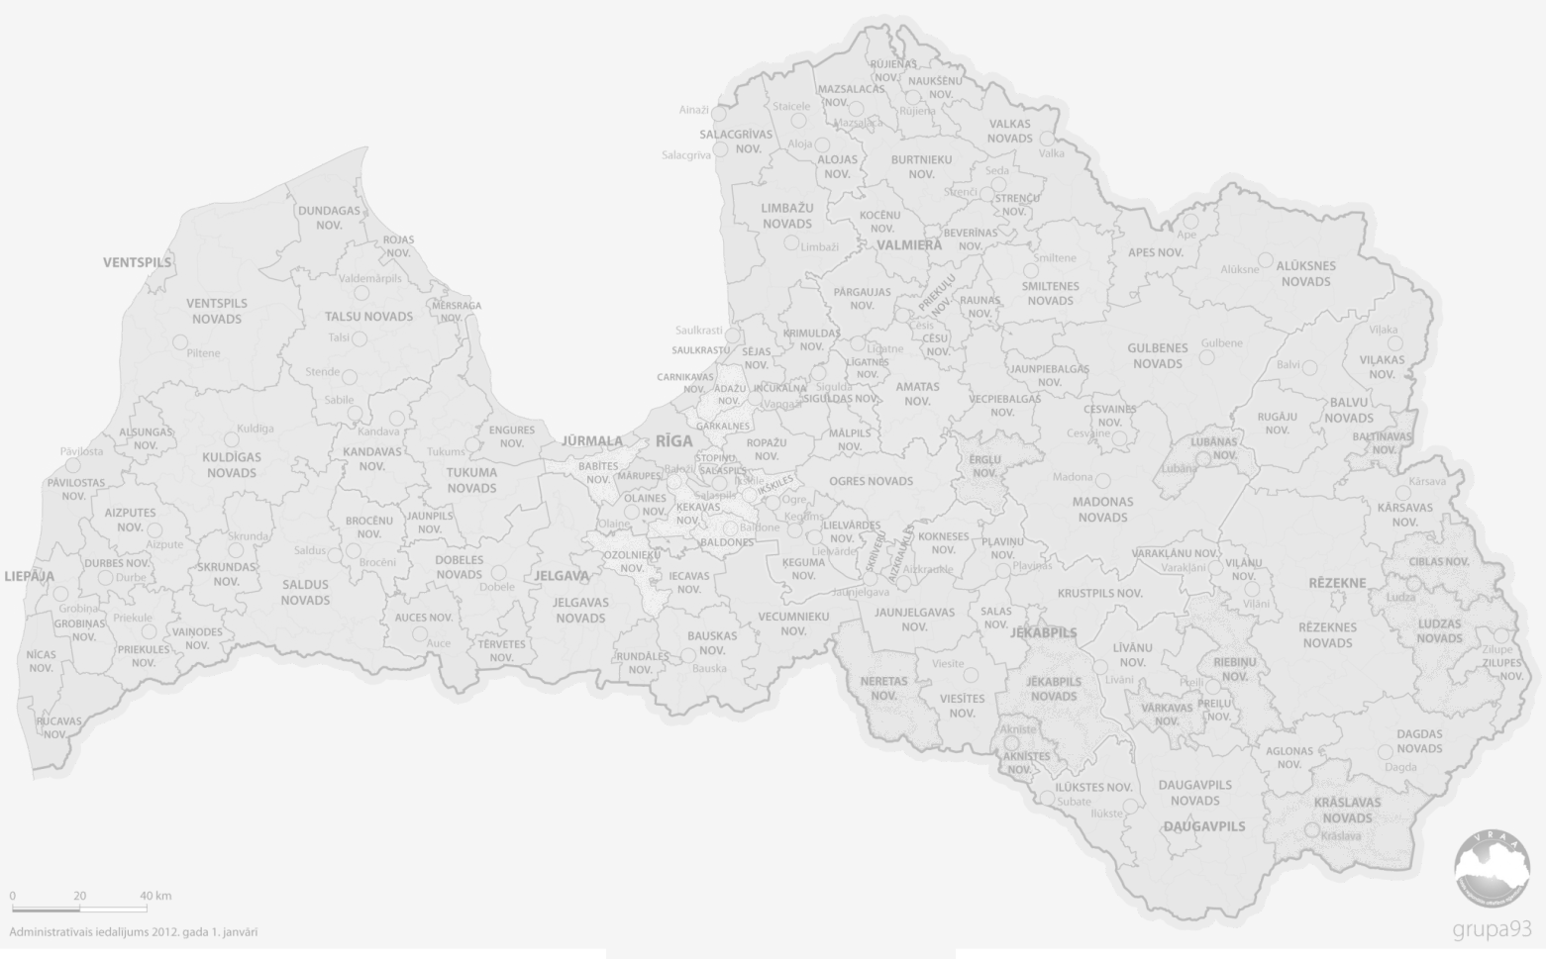
LIO ģeogrāfija kopš 2009.gada
2009
2011
2013
2015
2014
2015
2012
2010
Valsts olimpiāde
2013
Atlase
Karšu sagataves no www.grupa93.lv

Slide 7
KUR ESAM ?
Kolosālas iestrādes un pieredze, kā olimpiādes un citas sacensības organizējamas.
  t.sk. starptautiskas,
  t.sk. ārpus Rīgas
Pieaugošs industrijas atbalsts
  Jauns zīmols
  Atbalsts dalībai pasākumos

Slide 8
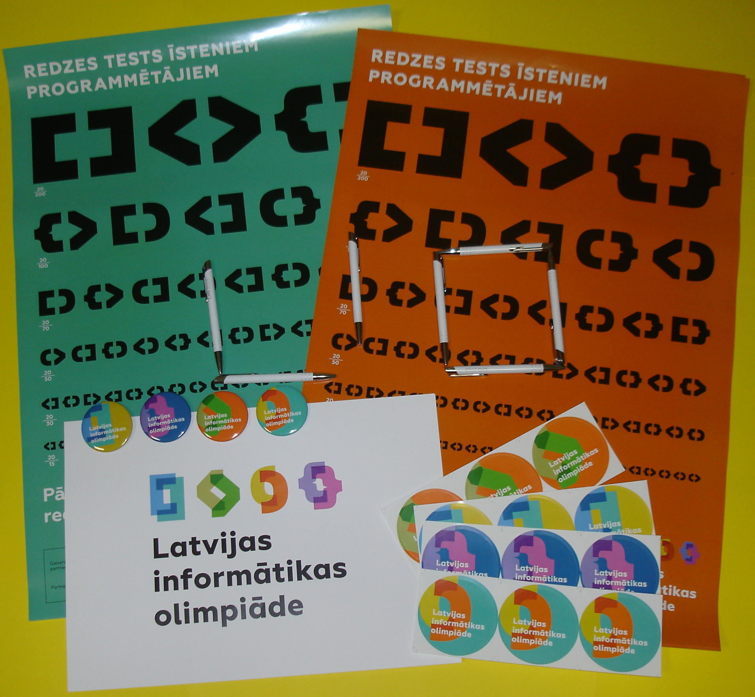

Slide 9
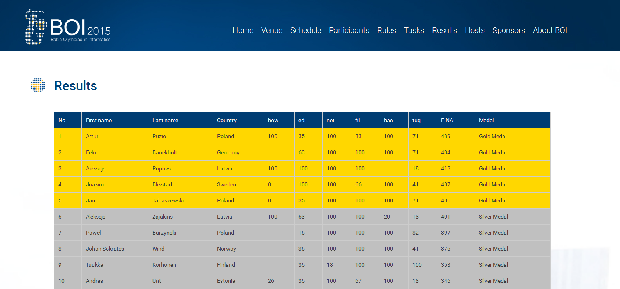
1.Polija 2/3/1
2.Latvija 1/1/1
3.Zviedrija 1/1/0
4.Vācija 1/0/2
5.Somija 0/2/4
6.Igaunija 0/1/2
7.Norvēģija 0/1/1
8.Dānija,
Lietuva 0/0/1

Slide 10
KUR ESAM ?
Kolosālas iestrādes un pieredze, kā olimpiādes un citas sacensības organizējamas.
  t.sk. starptautiskas,
  t.sk. ārpus Rīgas
Pieaugošs industrijas atbalsts
  Jauns zīmols
  Atbalsts dalībai pasākumos
Sarūkošs valsts (VISC? IZM?) atbalsts

Slide 11
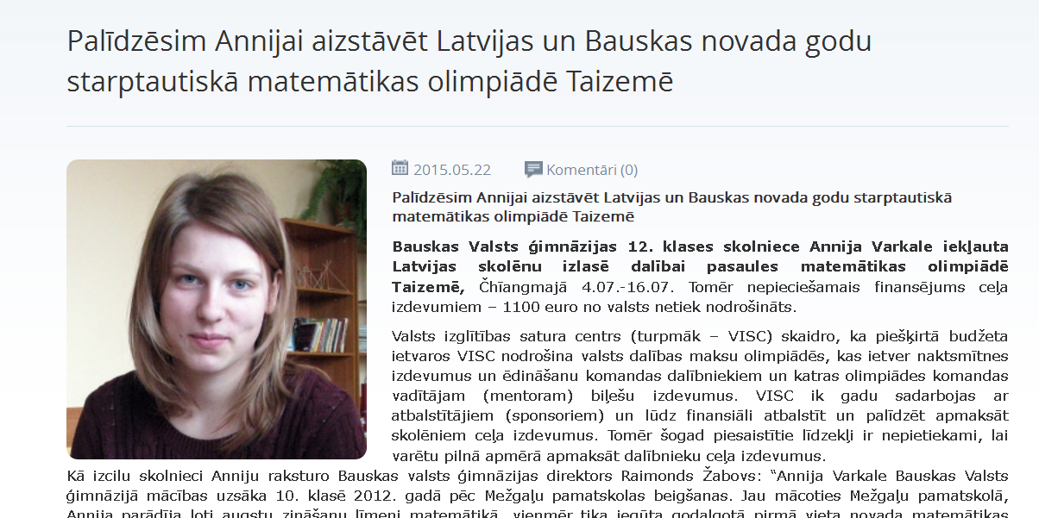
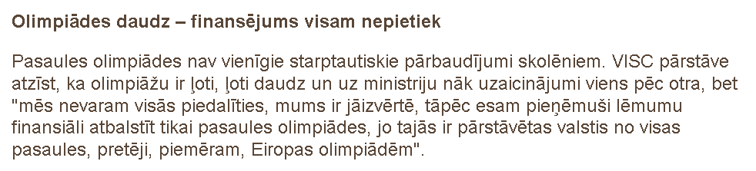

Slide 12
KUR ESAM ?
Kolosālas iestrādes un pieredze, kā olimpiādes un citas sacensības organizējamas.
  t.sk. starptautiskas,
  t.sk. ārpus Rīgas
Pieaugošs industrijas atbalsts
  Jauns zīmols
  Atbalsts dalībai pasākumos
Sarūkošs valsts (VISC? IZM?) atbalsts
No LIO “kartes” izzuduši novadi un pilsētas

Slide 13
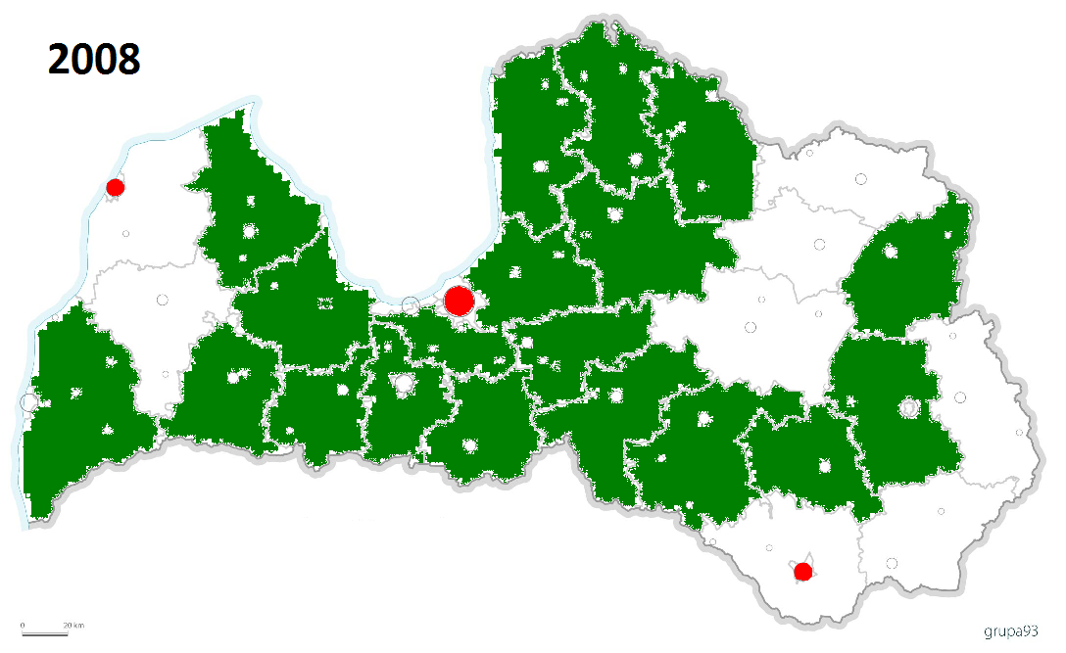
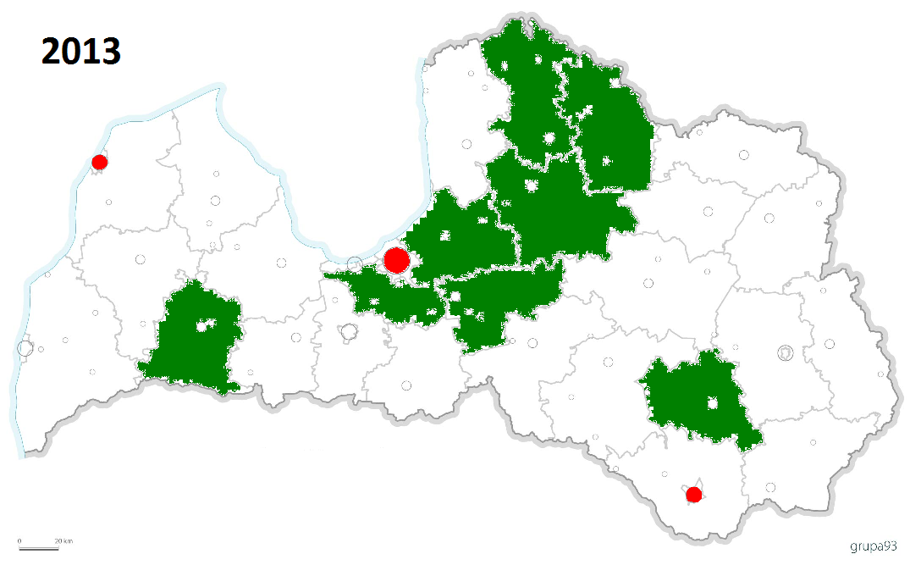
Karšu sagataves no www.grupa93.lv

Slide 14
2015
Valsts olimpiādes dalībnieki
12
40
4
7
9
Karšu sagataves no www.grupa93.lv

Slide 15
IESAISTIES!
“OLIMPS!” (http://olimps.lio.lv/) un
“CleverCode” (http://www.clevercode.lv)
JAVA atļauta un izmantojama visos posmos (skola → IOI)
Iesildīšanās sacensību (novembris/decembris) uzdevumi nav (tik) briesmīgi!
Tiek (vairāk) domāts par atrisinājumu izklāstu publicēšanu.

Slide 16
“Mazie solīši”
Iesaistīt visus, kas gatavi iesaistīties
(vai ir skolotāji, kas varētu uzrakstīt skolas kārtas
uzdevumu atrisinājumus?)
(Turpināt) meklēt citu neiesaistīšanās cēloņus
Skaidrot savas ieceres
(piemēram, apakšuzdevumu ideju)

Slide 17
PALDIES, KA UZKLAUSĪJĀT!
JAUTĀJUMI / IDEJAS?
askola@latnet.lv
www.lio.lv

